Slide 1
Консультация 14.11.24
Задание 8

Slide 2
8-е задание:
«Поиск информации в Интернете» Уровень сложности — повышенный, Максимальный балл — 1, Примерное время выполнения — 5 минут.

Slide 3
Поисковые запросы:
операция «И» (&) в поисковом запросе всегда ограничивает поиск (уменьшает количество страниц в выдаче), т. е., в ответ на запрос яблоко И груша поисковый сервер выдаст меньше страниц, чем на запрос яблоко, потому что будет искать страницы, на которых присутствуют оба этих слова;
чем больше в запросе операций «И», тем меньше результатов

Slide 4
Поисковые запросы:
операция «ИЛИ» (|) в поисковом запросе всегда расширяет поиск (увеличивает количество страниц в выдаче), т. е., в ответ на запрос яблоко ИЛИ груша поисковик выдаст больше страниц, чем на запрос яблоко, потому что будет искать страницы, на которых присутствует хотя бы одно из этих слов (или сразу оба слова).
чем больше в запросе «ИЛИ», тем больше результатов

Slide 5
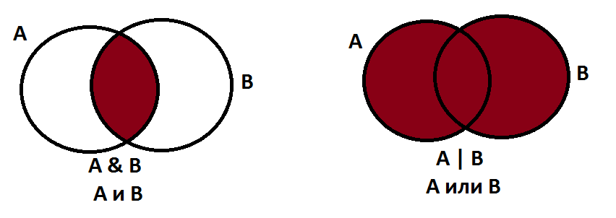
Круги Эйлера-Вена:
Решать 8 задание также можно, представляя запрос в виде кругов Эйлера-Вена:

Slide 6
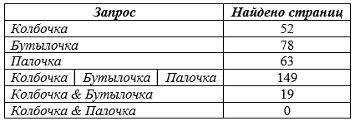
Пример 1
Ниже приведены запросы и количество страниц, которые нашел поисковый сервер по этим запросам в некотором сегменте Интернета:
Сколько страниц будет найдено по запросу Бутылочка & Палочка ?

Slide 7
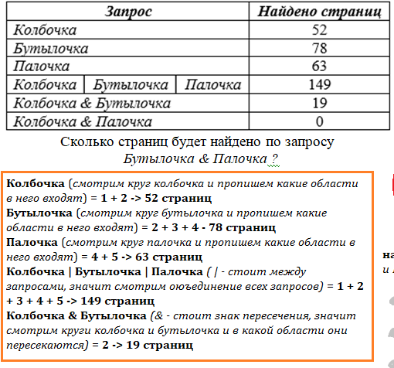
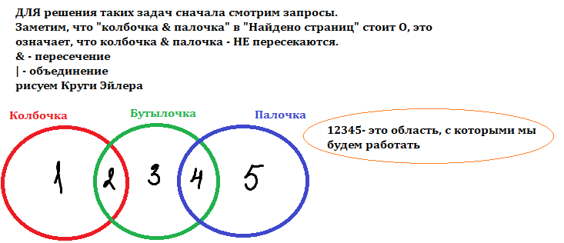
Пример 1 решение

Slide 8
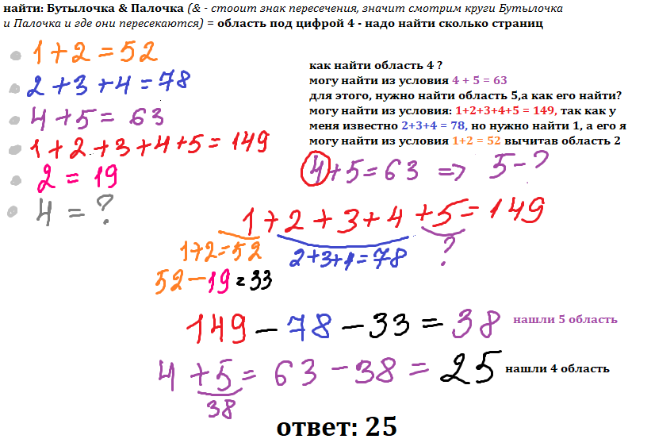
Пример 1 решение

Slide 9
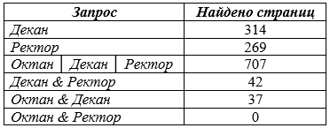
Пример 2
Ниже приведены запросы и количество страниц, которые нашел поисковый сервер по этим запросам в некотором сегменте Интернета:
Сколько страниц будет найдено по запросу Октан ?

Slide 10
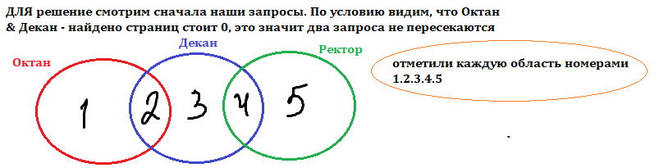
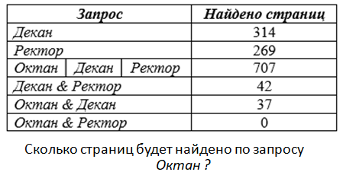
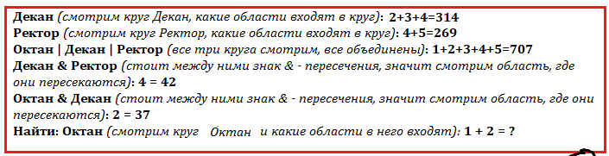
Пример 2 решение

Slide 11
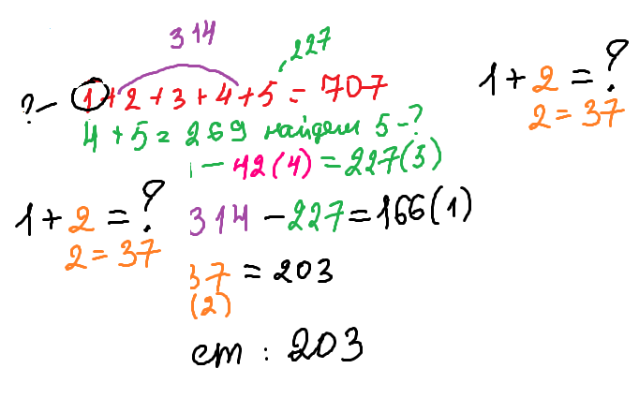
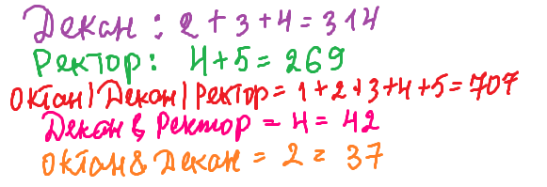
Пример 2 решение

Slide 12
Пример 3
В таблице приведены запросы и количество найденных по ним страниц некоторого сегмента сети Интернет.
Какое количество страниц (в тысячах) будет найдено по запросу
Руда | Уголь?
Запрос | Найдено страниц(в тысячах)
Руда | 2200
Уголь | 1300
Руда & Уголь | 200

Slide 13
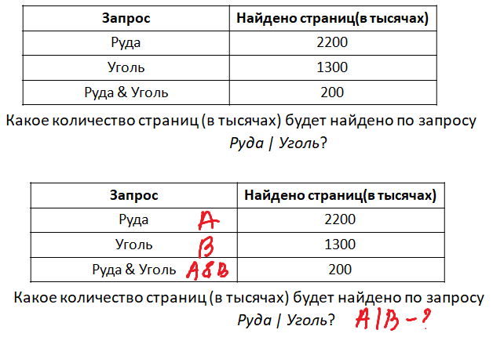
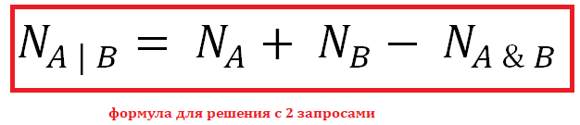
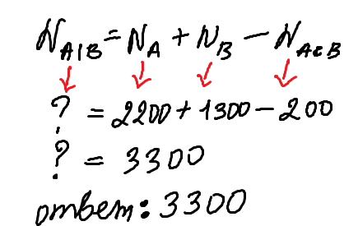
Пример 3 решение

Slide 14
Пример 4
В таблице приведены запросы и количество найденных по ним страниц некоторого сегмента сети Интернет.
Какое количество страниц (в тысячах) будет найдено по запросу
Скорпион & Козерог?
Запрос | Найдено страниц(в тысячах)
Скорпион | 3300
Козерог | 1900
Скорпион | Козерог | 4300

Slide 15
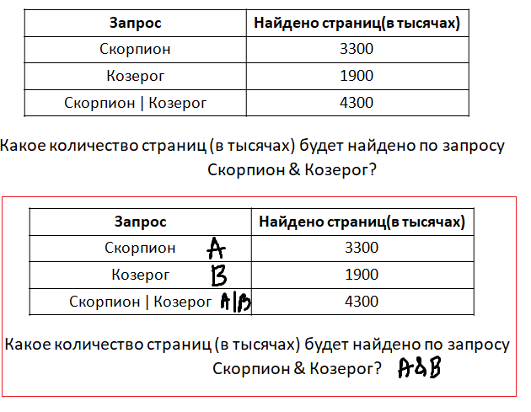
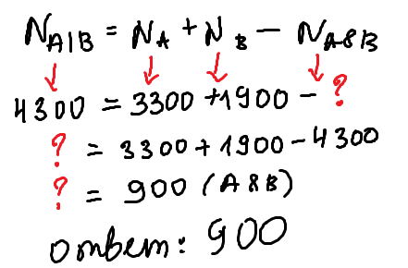
Пример 4 решение

Slide 16
Пример 5
В таблице приведены запросы и количество найденных по ним страниц некоторого сегмента сети Интернет.
Какое количество страниц (в тысячах) будет найдено по запросу
Мороз?
Запрос | Найдено страниц(в тысячах)
Мороз | Солнце | 3300
Солнце | 2000
Мороз & Солнце | 200

Slide 17
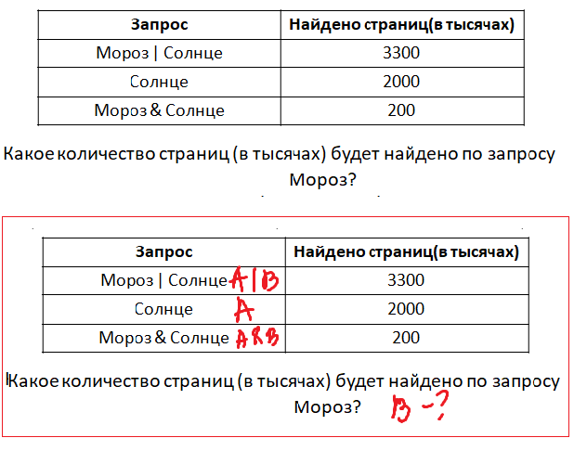
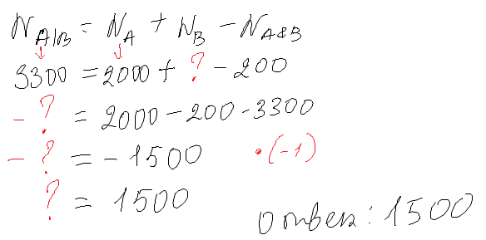
Пример 5 решение

Slide 18
пример 6
В таблице приведены запросы и количество найденных по ним страниц некоторого сегмента сети Интернет.
Какое количество страниц (в тысячах) будет найдено по запросу
Вега & Арктур ?
Запрос | Найдено страниц(в тысячах)
Сириус & Вега | 260
Вега & (Сириус | Арктур) | 467
Сириус & Вега & Арктур | 131

Slide 19
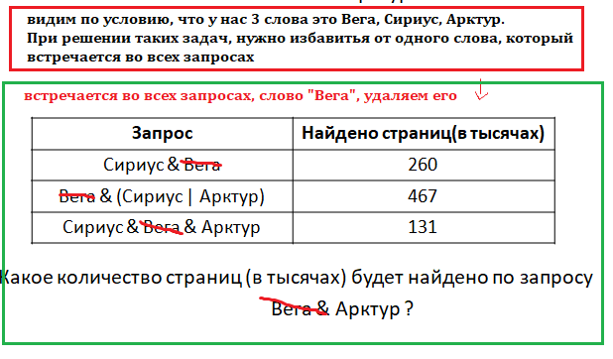
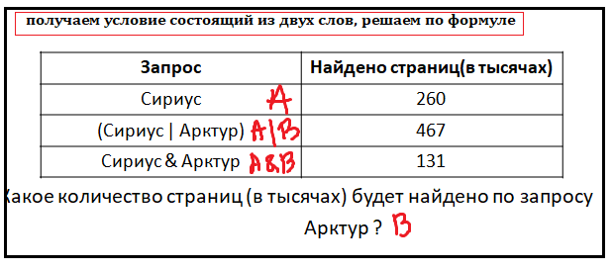
Пример 6 решение

Slide 20
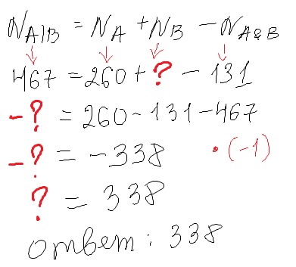
Пример 6 решение

Slide 21
пример 7
В таблице приведены запросы и количество найденных по ним страниц некоторого сегмента сети Интернет.
Какое количество страниц (в тысячах) будет найдено по запросу
Математика & Информатика & Физика?
Запрос | Найдено страниц (в тысячах)
Математика & Информатика | 330
Математика & Физика | 270
Математика & (Информатика | Физика) | 520

Slide 22
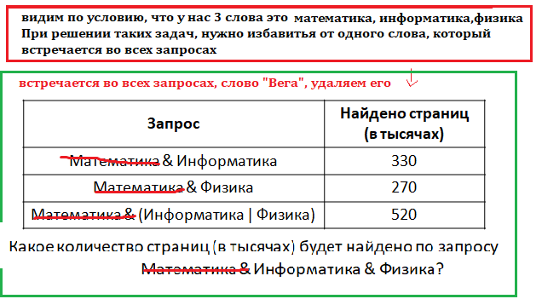
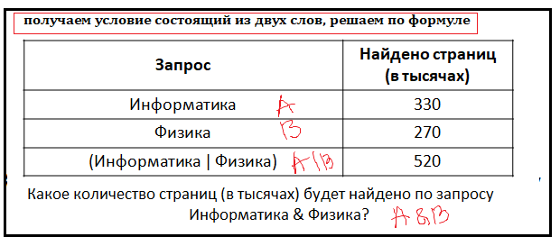
Пример 7 решение

Slide 23
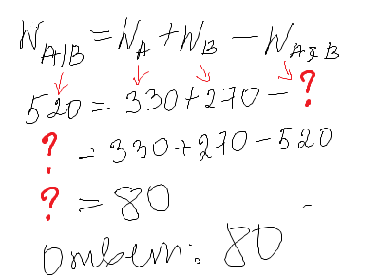
Пример 7 решение

